Slide 1
CHÀO MỪNG CÁC EM ĐẾN VỚI LỚP HỌC

Slide 2
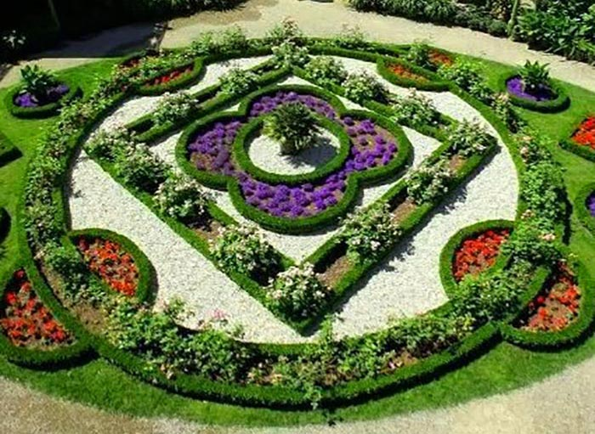
KHỞI ĐỘNG
Một bồn hoa có dạng hình tròn với bán kính 0,8m. Hỏi diện tích của bồn hoa khoảng bao nhiêu mét vuông?

Slide 3
BÀI 4: LÀM TRÒN VÀ ƯỚC LƯỢNG

Slide 4
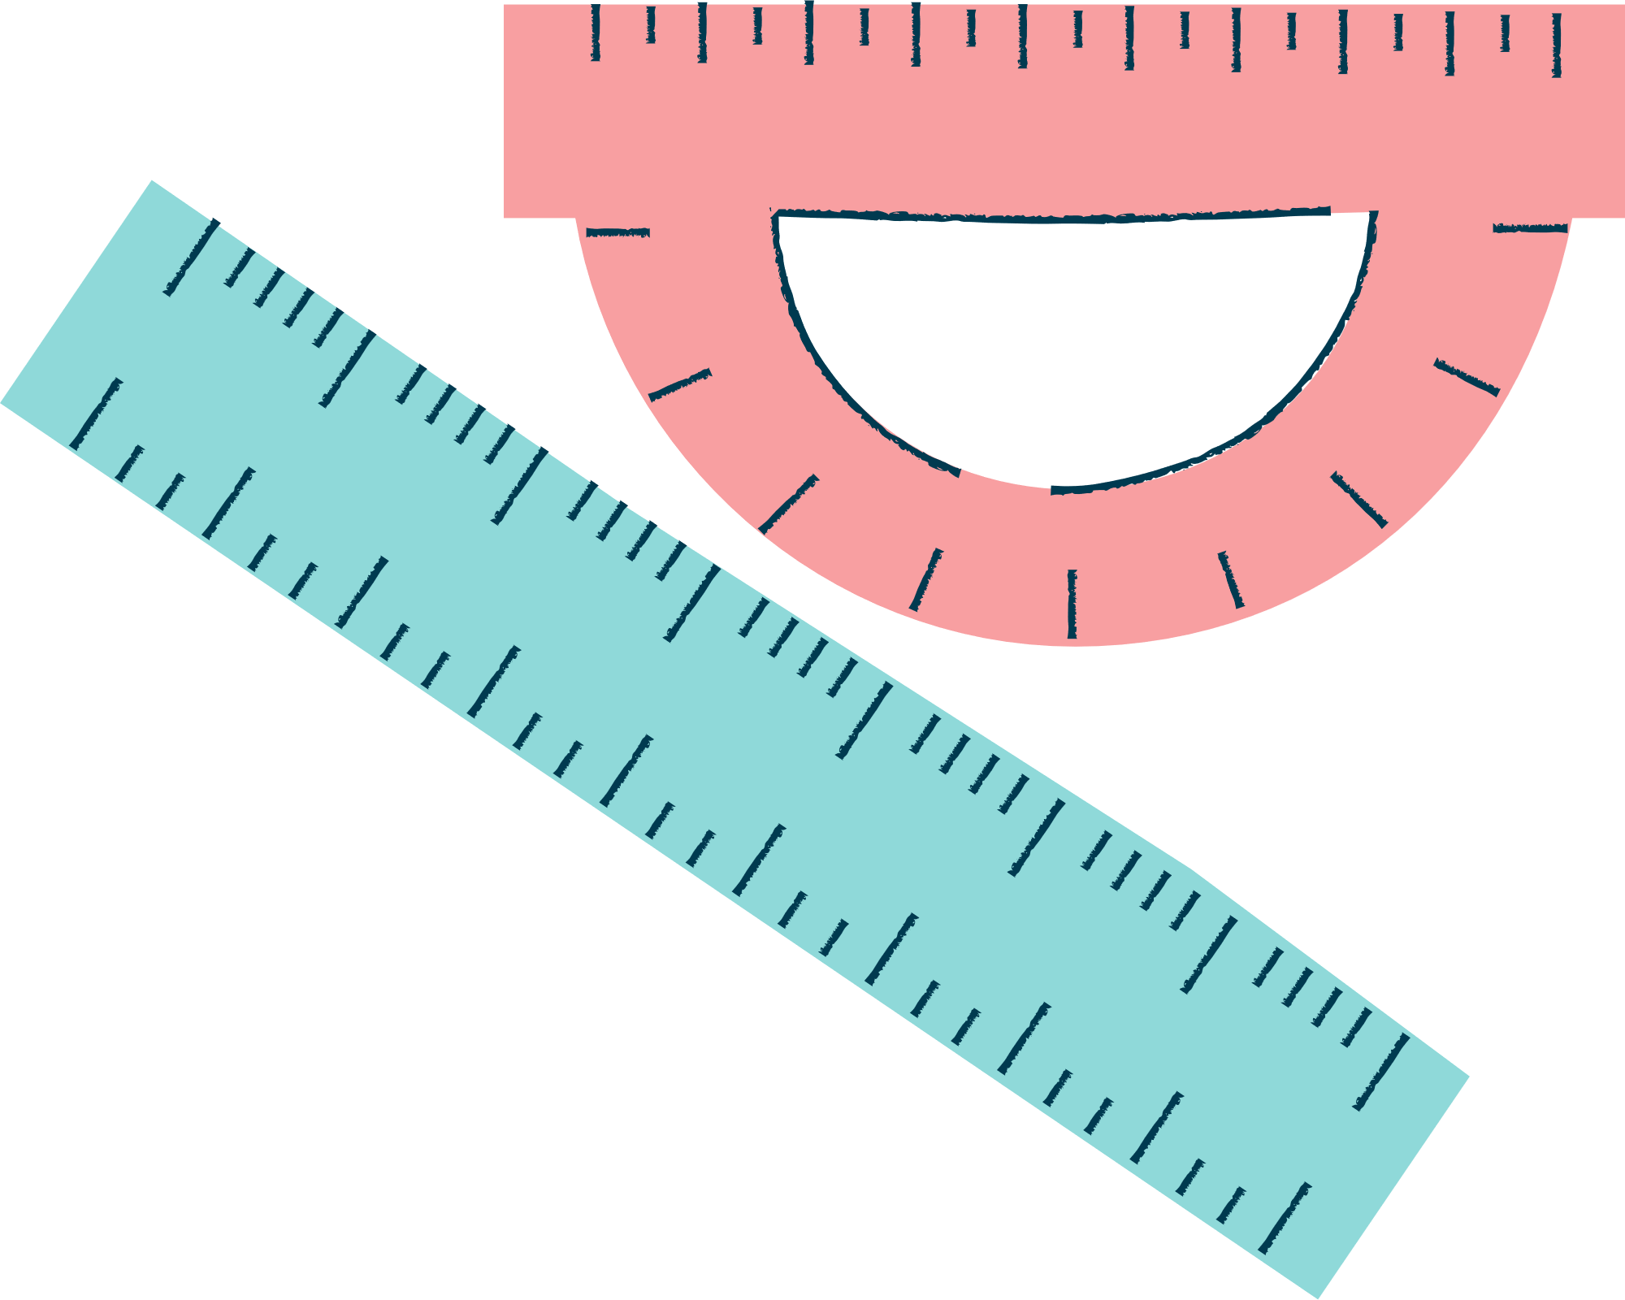
I. LÀM TRÒN SỐ
1. Số làm tròn
Hoá đơn tiền điện tháng 9/2020 của gia đình cô Hạnh là $574 880$ đồng. Trong thực tế, cô Hạnh đã trả tiền mặt cho người thu tiền điện số tiền là $575 000$ đồng. Tại sao cô Hạnh không thể trả tiền mặt cho người thu tiền điện số tiền chính xác là $574 880$ đồng?
HĐ1
Vì hiện nay không lưu hành tờ tiền dưới $500$ đồng nên cô Hạnh không thể trả chính xác $574 880$ đồng.

Slide 5
KẾT LUẬN
Ở nhiều tình huống thực tiễn, ta cần tìm một số thực khác xấp xỉ với số thực đã cho để thuận tiện hơn trong ghi nhớ, đo đạc hay tính toán. Số thực tìm được như thế được gọi là số làm tròn của số thực đã cho.

Slide 6
Tính diện tích bồn hoa trong bài toán mở đầu (lấy $π≈3,14$ và làm tròn kết quả đến hàng đơn vị).
Ví dụ 1
Giải
Diện tích $S$ của bồn hoa trong bài toán mở đầu là:
$$S=π.{\left(0,8\right)}^{2}=π.0,64$$
$$≈3,14.0,64=2,0096≈2 \left(m^{2}\right)$$

Slide 7
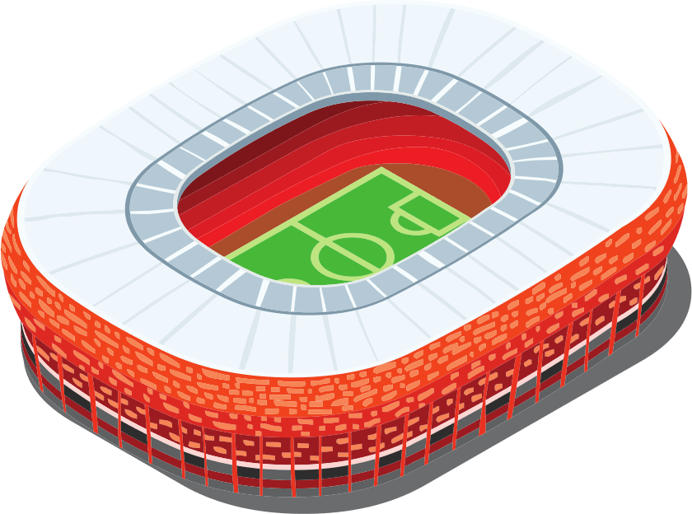
Luyện tập 1
Quãng đường từ sân vận động Old Trafford ở Greater Manchester đến tháp đồng hồ Big Ben ở London (Vương quốc Anh) khoảng 200 dặm. Tính độ dài quãng đường đó theo đơn vị ki-lô-mét (làm tròn kết quả đến hàng đơn vị), biết 1 dặm = 1,609344 km.

Slide 8
Giải
Độ dài quãng đường đó là:
$$200 . 1,609344=321,8688 \left(km\right)≈322 (km)$$

Slide 9
2. Làm tròn số với độ chính xác cho trước
Làm tròn số 144 đến hàng chục. Trên trục số nằm ngang, tìm khoảng cách giữa điểm biểu diễn số làm tròn và điểm biểu diễn số ban đầu.
HĐ2
Nhận xét: Khi làm tròn số 144 đến hàng chục ta được số 140. Trên trục số nằm ngang, khoảng cách giữa điểm 140 và điểm 144 là 144 – 140 = 4. Khoảng cách đó không vượt quá 5. Ta nói số 144 được làm tròn đến số 140 với độ chính xác là 5.
140
144
150

Slide 10
Ta nói số $a$ được làm tròn đến số $b$ với độ chính xác $d$ nếu khoảng cách giữa điểm $a$ và điểm $b$ trên trục số không vượt quá $d$.
KẾT LUẬN

Slide 11
Ví dụ 2
Làm tròn số $12 350$đến hàng trăm. Vì sao kết quả làm tròn có độ chính xác $50$?
Giải
Khi làm tròn số $12 350$đến hàng trăm ta được số $112 400$.
Khoảng cách giữa điểm $12 400$ và điểm $12 350$ trên trục số là $12 400 – 12 350 = 50$. Khoảng cách đó không vượt quá $50$.
Vậy số $12 350$ được làm tròn đến số $12 400$ với độ chính xác $50$.

Slide 12
a) Làm tròn số $78,362$ với độ chính xác $0,05$.
b) Làm tròn số $−3,2475$với độ chính xác $0,005$.
Ví dụ 3
Giải
a) Để làm tròn số $78,362$ với độ chính xác $0,05$ ta sẽ làm tròn số đó đến hàng phần mười.
Áp dụng quy tắc làm tròn số ta được $78,362≈78,4$.

Slide 13
Làm tròn mỗi số thập phân vô hạn sau đến hàng phần trăm:
a) $2,27(8)$ b) $3,141592653$
Ví dụ 4
Giải
a) Ta có: $2,27(8)=2,27888…$
Do đó chữ số ở hàng phần nghìn là $8$ và $8>5$ nên $2,27(8) = 2,27888…≈2,28$
b) Do chữ số ở hàng phần nghìn là $1$ và $1<5$ nên $3,141592653… 3,14$.

Slide 14
Chú ý:
Người ta chứng minh được rằng: Số $2,27(8)$ được làm tròn đến số $2,28$ với độ chính xác $0,005$; số $3,141592653…$ được làm tròn đến số $3,14$ cũng với độ chính xác $0,005$.

Slide 15
a) Làm tròn số $23 615$với độ chính xác $5$.
b) Làm tròn số $187 638$với độ chính xác $50$.
Luyện tập 2
Giải
a) Làm tròn số $23 615$với độ chính xác $5$ được: $23 620$.
b) Làm tròn số $187 638$ với độ chính xác $50$ được: $187 600$.

Slide 16
Quan sát các điểm biểu diễn những số $1; \sqrt{2}; \frac{3}{2};2$ trên trục số sau (Hình 12)
Ví dụ 5
a) Tính độ dài các đoạn thẳng $AB$ và $BC$.
b) So sánh độ dài hai đoạn thẳng $AM$ và $AB$.
c) Chứng tỏ rằng số $\sqrt{2}$ được làm tròn đến số $1$ với độ chính xác $0,5$.

Slide 17
Giải
a) Ta thấy: $AB=BC=0,5$.
b) Do điểm $M$ nằm giữa hai điểm $A$ và $B$ nên $AM<AB$.
c) Do $AM<AB=0,5$ nên khoảng cách giữa điểm $\sqrt{2}$ và điểm $1$ trên trục số là nhỏ hơn $0,5$. Vì vậy, số $\sqrt{2}$ được làm tròn đến số $1$ với độ chính xác $0,5$.

Slide 18
Chú ý:
Trong thực tiễn có những cách khác nhau để làm tròn số thực với độ chính xác $d$ càng nhỏ càng tốt. Biểu diễn số thực về dạng số thập phân rồi làm tròn số thập phân đến một hàng nào đó là một cách làm tròn số thực thuận lợi.

Slide 19
II. ƯỚC LƯỢNG
Khi thực hiện phép tính: $2,03×9,78$, bạn Châu đã ra kết quả là $198,534$, bạn Hà ra kết quả là $19,8534$. Không dùng máy tính, theo em bạn nào đã tính sai?
→ Kết quả của hai bạn sai khác nhau ở vị trí đặt dấu phẩy, dẫn đến kết quả của bạn Châu là gần 200, kết quả của bạn Hà là gần 20.

Slide 20
Áp dụng quy tắc làm tròn số để ước lượng kết quả của mỗi phép tính sau:
a) $6,29 + 3,74$ b) $89.52$ c) $19,87.30,106$
Ví dụ 6
Giải
a) Làm tròn đến hàng phần mười của mỗi số hạng:
$6,29≈6,3$; $3,74≈3,7$
Công hai số đã được làm tròn, ta có:
$6,29+3,74≈6,3+3,7=10$

Slide 21
b) Làm tròn đến hàng đơn vị của mỗi thừa số:
$89≈90$; $52≈50$
Nhân hai số đã được làm tròn, ta có:
$89.52≈90.50=4500$.
c) Làm tròn đến hàng đơn vị của mỗi thừa số:
$19,87≈20$; $30,106≈30$.
Nhân hai số đã được làm tròn, ta có:
$19,87.30,106≈20.30=600$.

Slide 22
Luyện tập 3
Áp dụng quy tắc làm tròn số để ước lượng kết quả của mỗi phép tính sau:
a) $18,25+11,98$ b) $11,91−2,49$ c) $30,09.(−29,87)$
Giải
a) $18,25+11,98≈18+12=30$
b) $11,91−2,49≈11,9−2,5=9,4$
c) $30,09.\left(−29,87\right)≈30.\left(−30\right)=−900$

Slide 23
LUYỆN TẬP
Bài 1 (SGK – tr.51) Làm tròn số $98 176 244$với độ chính xác $50$.
Giải
Làm tròn số với độ chính xác $50$, tức là làm tròn đến chữ số hàng trăm.
Vì chữ số ngay bên phải chữ số hàng trăm là $4<5$ nên ta giữ nguyên chữ số hàng trăm và thay thế các chữ số bên phải chữ số hàng chục nghìn bởi chữ số $0$.
Số $98 176 244$ làm tròn với độ chính xác $50$ được $98 176 200$.

Slide 24
Giải
a) $\frac{17}{3}−5,(6)$; $−\frac{125}{111}=1,\left(126\right);$
$\sqrt{5}=2,2360679….;$ $\sqrt{19}=4,3588989…$
b) Làm tròn số $\sqrt{19}$với độ chính xác $0,05$, tức là làm tròn số $4,3588989…$ đến chữ số hàng phần mười, ta được $4,4$.

Slide 25
Bài 4 (SGK – tr.51) Áp dụng quy tắc làm tròn số để ước lượng kết quả của mỗi phép tính sau:
a) $(−28,29)+(−11,91)$; b) $43,91−4,49$; c) $60,49.(−19,51)$
Giải
a) $\left(−28,29\right)+\left(− 11,91\right)≈\left(−28,3\right)+\left(−11,9\right)$
$$=− (28,3+11,9)=− 40,2$$
b) $43,91–4,49≈43,9–4,5=39,4$
c) $60,49. (−19,51)≈60,5. (−19,5)=− 1179,75$

Slide 26
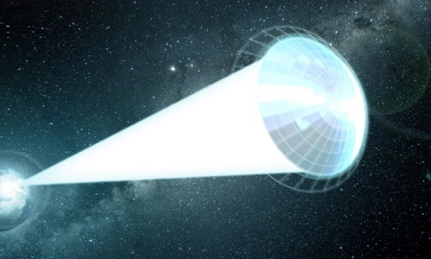
Bài 4 (SGK – tr.51) Các nhà khoa học tính được vận tốc ánh sáng bằng $299 792 458$ $m/s$. Để dễ nhớ, người ta nói vận tốc ánh sáng là $300 000 000$ $m/s$. Số liệu đó đã được làm tròn đến hàng nào?
Giải
Ta thấy chữ số hàng trăm nghìn là $7>5$nên khi làm tròn $299 792 458$ đến hàng triệu, ta được $300 000 000$.

Slide 27
CẢM ƠN CÁC EM ĐÃ LẮNG NGHE BÀI GIẢNG

